Slide 1
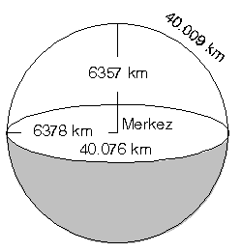
A. DÜNYA’NIN ŞEKLİ
Dünya, kutuplardan hafifçe basık, Ekvator’dan şişkin kendine has bir şekle sahiptir. Buna geoit denir. Dünya’nın geoit şekli, kendi ekseni etrafında dönüşü sırasında oluşan, merkez kaç kuvvetiyle savrulması sonucu meydana gelmiştir.

Slide 2
Dünya’nın Şeklinin Sonuçları
Ekvator’un uzunluğu tam bir meridyen dairesinin uzunluğundan daha fazladır.
Ekvator yarıçapı, kutuplar yarıçapına göre 21 km daha uzundur.
Dünya’nın şeklinden dolayı, güneş ışınları yeryüzüne farklı açılarla düşer.
Sıcaklık dağılışını etkiler. Ekvator’dan kutuplara doğru gidildikçe sıcaklık değerleri düşer.
Dünya’nın şeklinden dolayı, Dünya’nın bir yarısı karanlıkken diğer yarısı aydınlıktır. Aydınlanma çizgisi daire biçiminde olur. Buna aydınlanma çemberi de denir.

Slide 3
Kutuplar, Dünya’nın merkezine (Ekvator’a göre) daha yakındır. Bunun sonucu olarak, yerçekimi Ekvator’da az, kutuplarda daha fazladır.
Dünya’nın kendi ekseni etrafındaki dönüş hızı Ekvator’dan kutuplara gidildikçe azalır.
Ekvator’dan kutuplara gidildikçe, paralel boyları ve meridyenler arası mesafe azalır.
Dünya’nın şeklinden dolayı, harita çizimlerinde hatalar meydana gelir.
Kutup yıldızının görünüm açısı bulunduğumuz yerin enlem derecesini verir.

Slide 4
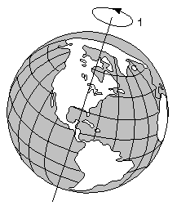
B. DÜNYA’NIN HAREKETLERİ
1. Dünya’nın Kendi Ekseni Etrafında Dönmesi (Günlük Hareket)
Dünya kendi ekseni etrafındaki dönüşünü, batıdan doğuya doğru 24 saatte tamamlar. Buna 1 gün denir.

Slide 5
Dünya’nın Kendi Ekseni Etrafındaki Dönüşünün Sonuçları
Gece ve gündüz birbirini takip eder.
Güneş ışınlarının günlük geliş açıları değişir.
Günlük sıcaklık farkları meydana gelir.
Bunun sonucunda;
Fiziksel çözülme oluşur.
Günlük basınç farkları oluşur.
Meltem rüzgârları oluşur.
Merkez kaç kuvveti meydana gelir. Bununda sonucunda;

Slide 6
Sürekli rüzgârların (Alize, Batı, Kutup) yönlerinde sapmalar meydana gelir.
Okyanus akıntıları (Gulf - stream, Labrador, vs.) halkalar oluşturur ve yönlerinde sapmalar olur.
Yerel saat farkları meydana gelir.
Cisimlerin gün içindeki gölge uzunlukları değişir.
Güneş doğuda erken doğar, batar ve batıda geç doğar, batar.
Dinamik basınç kuşakları meydana gelir.

Slide 7
2. Dünya’nın Güneş Etrafında Dönmesi (Yıllık Hareket)
Dünya, kendi ekseni etrafındaki günlük dönüşünü sürdürürken, bir yandan da Güneş’in çevresinde dolanır. Dünya, Güneş etrafındaki dönüşünü elips şeklindeki bir yörünge üzerinde 365 gün 6 saatte tamamlar. Buna 1 yıl denir.
Dünya, 939 milyon km’lik yörüngesi üzerinde saatte 108 bin km. hızla hareket eder.

Slide 8
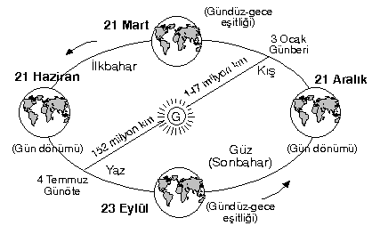

Slide 9
Dünya’nın Güneş’e olan uzaklığı sabit değildir. Bazen yaklaşırken, bazen uzaklaşır. Bunun nedeni, Dünya yörüngesinin elips şeklinde olmasıdır.
Dünya’nın Güneş’e en yakın olduğu 3 Ocak tarihine Perihel (Günberi) denir.
Dünya’nın Güneş’ten en uzak olduğu 4 Temmuz tarihine ise Afel (Günöte) denir.

Slide 10
Dünya’nın Güneş Etrafındaki Dönüşünün Sonuçları
Mevsimlerin oluşmasına ve değişmesine neden olur.
Mevsimlik sıcaklık farkları meydana gelir.
Kara ve denizler arasında sıcaklık farkları oluşur.
Muson rüzgârları meydana gelir.
Gece - gündüz uzunlukları değişir.
Güneş’in ufuk üzerinde doğduğu yer ve saat ile, güneşin ufukta battığı yer ve saat değişir.
Güneş ışınlarının yeryüzüne düşme açıları değişir.
Cisimlerin gölge boyları değişir.
Aydınlanma çemberi mevsimlere göre yer değiştirir.
Güneş ışınları yıl boyunca dönencelere bir kez, dönenceler arasına iki kez dik düşer.

Slide 11
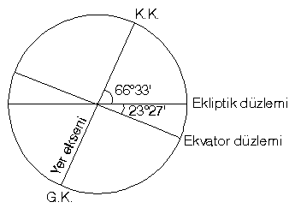
Dünya’nın Eksen Eğikliği
Dünya’nın elips şeklindeki yörüngesinden geçen düzleme Ekliptik (yörünge) düzlemi, Ekvator’dan geçen düzleme ise Ekvator düzlemi denir.

Slide 12
Bu iki düzlem birbiriyle çakışmaz. Çünkü, Dünya’nın ekseni ekliptik düzleme tam dik değildir. Başka bir ifadeyle, Dünya ekseni ile ekliptik düzlemi arasında 66° 33’, Ekvator düzlemi ile ekliptik düzlemi arasında 23° 27’ lık bir açı vardır.
İşte yukarıda, Dünya’nın Güneş etrafındaki hareketinin sonuçlarında sayılanların asıl nedeni, Dünya’nın ekseninin eğik olmasıdır. Buradan, “Dünya’nın Güneş çevresinde dönüşünün sonuçları, eksen eğikliği ile birlikte ortaya çıkar” sonucunu çıkarabiliriz.

Slide 13
Dünya ekseninin 23°27’ eğik oluşunun sonuçları şunlardır:
Güneş ışınlarının yeryüzüne düşme açısı yıl boyunca değişir.
Güneş’in doğuş ve batış saatleri ile yerleri değişir.
Aydınlanma çemberinin sınırı mevsimlere göre değişir.
Mevsimlerin oluşumuna neden olur.
21 Aralık’ta Güney Yarım Küre’nin, 21 Haziran’da ise, Kuzey Yarım Küre’nin Güneş’e daha dönük olmasına neden olur.

Slide 14
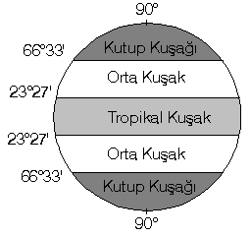
Gece ile gündüz süreleri arasındaki farkın, Ekvator’dan kutuplara gidildikçe artmasına neden olur.
Ekvator çizgisi üzerinde yıl boyunca gece ve gündüz süreleri değişmez.
Yıl içinde cisimlerin gölge uzunlukları değişir.
Dönencelerin ve kutup dairelerinin sınırlarını belirleyerek, matematik iklim kuşaklarının oluşumuna neden olur.

Slide 15
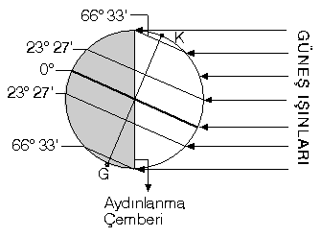
MEVSİMLER ve ÖZELLİKLERİ
Dünya’nın Güneş etrafında dönmesi ve eksen eğikliğine bağlı olarak dört önemli gün ortaya çıkar. Bu günler aynı zamanda mevsimlerin başlangıcıdır.
21 Mart ve 23 Eylül tarihlerine ekinoks (gece - gündüz eşitliği) tarihleri, 21 Aralık ve 21 Haziran tarihlerine de solstis (gündönümü) tarihleri denir.
21 HAZİRAN

Slide 16
a. Kuzey Yarım Küre
Güneş ışınları Yengeç Dönencesi’ne 90°lik açı ile düşer.
Yaz mevsiminin başlangıcıdır.
En uzun gündüz, en kısa gece yaşanır.
Yengeç Dönencesi’nden kuzeye gidildikçe gündüz süresi uzar, gece süresi kısalır.
Bu tarihten itibaren gündüzler kısalmaya, geceler uzamaya başlar. Fakat 23 Eylül tarihine kadar gündüzler gecelerden uzundur.
Aydınlanma çemberi Kuzey Kutup Dairesi’ne teğet geçer.

Slide 17
Yengeç Dönencesi’nin kuzeyi, güneş ışınlarını yıl içerisinde alabileceği en dik açı ile alır. Bu tarihten itibaren güneş ışınlarının gelme açıları küçülmeye başlar.
Yengeç Dönencesi’nin kuzeyinde en kısa gölge yaşanır. Bu tarihten itibaren gölge boyları uzamaya başlar.
b. Güney Yarım Küre
Güneş ışınları Oğlak Dönencesi’ne 43°06’ lık açı ile düşer.
Kış mevsiminin başlangıcıdır.
En uzun gece, en kısa gündüz yaşanır.
Oğlak Dönencesi’nden güneye gidildikçe gece süresi uzar, gündüz süresi kısalır.
Bu tarihten itibaren geceler kısalmaya, gündüzler uzamaya başlar. Fakat 23 Eylül tarihine kadar geceler gündüzlerden uzundur.

Slide 18
Aydınlanma çemberi Güney Kutup Dairesi’ne teğet geçer.
Oğlak Dönencesi’nin güneyi güneş ışınlarını yıl içerisinde alabileceği en dar açı ile alır. Bu tarihten itibaren güneş ışınlarının gelme açıları büyümeye başlar.
Oğlak Dönencesi’nin güneyinde en uzun gölge yaşanır. Bu tarihten itibaren gölge boyları kısalmaya başlar.

Slide 19
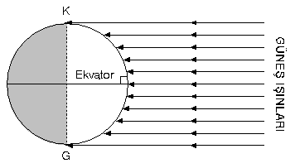
23 EYLÜL
Kuzey ve Güney Yarım Küre
Güneş ışınları öğle vakti Ekvator’a 90°lik açı ile düşer.
Gölge boyu Ekvator’da sıfırdır.
Güneş ışınları bu tarihten itibaren Güney Yarım Küre’ye dik düşmeye başlar.

Slide 20
Bu tarihten itibaren Kuzey Yarım Küre’de geceler, gündüzlerden uzun olmaya başlar. Güney Yarım Küre’de ise tam tersi olur.
Bu tarih Kuzey Yarım Küre’de Sonbahar, Güney Yarım Küre’de İlkbahar başlangıcıdır.
Aydınlanma çemberi kutup noktalarına teğet geçer. Bu tarihte Güneş her iki kutup noktasında da görülür.
Dünya’da gece ve gündüz birbirine eşit olur.
Bu tarih Kuzey Kutup Noktasında 6 aylık gecenin, Güney Kutup Noktasında ise 6 aylık gündüzün başlangıcıdır.

Slide 21
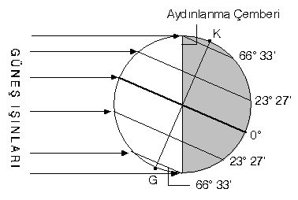
21 ARALIK
a. Kuzey Yarım Küre
Güneş ışınları Yengeç Dönencesi’ne 43°06’ lık açı ile gelir.
Kış mevsiminin başlangıcıdır.
En uzun gece, en kısa gündüz yaşanır.
Yengeç Dönencesi’nden kuzeye gidildikçe gece süresi uzar, gündüz süresi kısalır.

Slide 22
Bu tarihten itibaren geceler kısalmaya, gündüzler uzamaya başlar. Fakat 21 Mart tarihine kadar, geceler gündüzlerden uzundur.
Aydınlanma çemberi Kuzey Kutup Dairesi’ne teğet geçer.
Yengeç Dönencesinin kuzeyi güneş ışınlarını yıl içerisinde alabileceği en dar açı ile alır. Bu tarihten itibaren güneş ışınlarının gelme açıları büyümeye başlar.
Yengeç Dönencesinin kuzeyinde en uzun gölge yaşanır. Bu tarihten itibaren gölge boyları kısalmaya başlar.

Slide 23
b. Güney Yarım Küre
Güneş ışınları Oğlak Dönencesine 90° lik açı ile gelir.
Yaz mevsiminin başlangıcıdır.
En uzun gündüz, en kısa gece yaşanır.
Oğlak Dönencesinden güneye gidildikçe gündüz süresi uzar, gece süresi kısalır.
Bu tarihten itibaren gündüzler kısalmaya geceler uzamaya başlar. Ancak 21 Mart tarihine kadar, gündüzler gecelerden uzundur.
Aydınlanma çemberi Güney Kutup Dairesi’ne teğet geçer.
Oğlak Dönencesinin güneyi güneş ışınlarını yıl içerisinde alabileceği en dik açı ile alır. Bu tarihten itibaren güneş ışınlarının gelme açıları küçülmeye başlar
Oğlak Dönencesinin güneyinde en kısa gölge yaşanır. Bu tarihten itibaren gölge boyları uzamaya başlar.

Slide 24
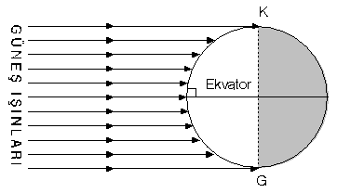
21 MART
Kuzey ve Güney Yarım Küre
Güneş ışınları öğle vakti Ekvator’a 90° lik açı ile düşer.
Gölge boyu Ekvator’da sıfırdır.
Güneş ışınları bu tarihten itibaren Kuzey Yarım Küre’ye dik düşmeye başlar.
Bu tarihten itibaren Güney Yarım Küre’de geceler, gündüzlerden uzun olmaya başlar. Kuzey Yarım Küre’de ise tam tersi olur.

Slide 25
Bu tarih Güney Yarım Küre’de Sonbahar, Kuzey Yarım Küre’de İlkbahar başlangıcıdır.
Aydınlanma çemberi kutup noktalarına teğet geçer. Bu tarihte Güneş her iki kutup noktasında da görülür.
Dünya’da gece ve gündüz süreleri birbirine eşit olur.
Bu tarih Güney Kutup Noktası’nda 6 aylık gecenin, Kuzey Kutup Noktası’nda ise 6 aylık gündüzün başlangıcıdır.

